Slide 1
1 차
Crunchbase Ideation

Slide 2
PART 01
What is Crunchbase?

Slide 3
What is Crunchbase?
Democratize the way innovators access opportunity.
Crunchbase
Crunchbase는 혁신적인 회사를 발견하고, 그 뒤에 있는 사람들과 연결하며 새로운 기회를 추구하는 leading 플랫폼.
기업가, 투자자, 연구원, 영업사원을 포함한 5천 5백만명이 넘는 전문가가 Crunchbase를 통해 비즈니스적 결정 내림.
Crunchbase는 전세계에서 가장 크고 믿을 수 있는 스타트업 관련 데이터 저장소.

Slide 4
PART 02
Research Topics

Slide 5
What is Crunchbase?
Democratize the way innovators access opportunity.
Crunchbase
Crunchbase 데이터를 활용하여 최근 10년간 스타트업 업계에서 이종 분야간 융합 패턴을 분석
이종 분야간 융합 패턴을 네트워크 기술을 통해 동태적 특성을 파악
융합 지표를 개발하여 산업 별 융합 패턴을 정량적으로 분석

Slide 6
What is Crunchbase?
Democratize the way innovators access opportunity.
연구 프레임 워크
Crunchbase 데이터베이스에서 최근 10년간 백만달러 이상 규모의 M&A가 일어난 스타트업들의 데이터 수집 및 전처리.
기업간 M&A를 산업간 융합으로 보고 인수 기업 & 피인수 기업 각각의 카테고리 추출.
인수한 기업 / 인수당한 기업 카테고리 동시분류분석 네트워크 구축 및 이를 통한 네트워크 분석.
전체 10년 기간을 3,3,4년씩 쪼개어 기간별로 동태적 특성을 융합 관점에서 분석.
데이터 수집 및 전처리
Crunchbase
인수 기업-피인수 기업 카테고리
동시분류분석 수행
인수 기업-피인수 기업 카테고리
동시분류 네트워크 분석
구간별 네트워크
변화 추세 및 융합 패턴 분석

Slide 7
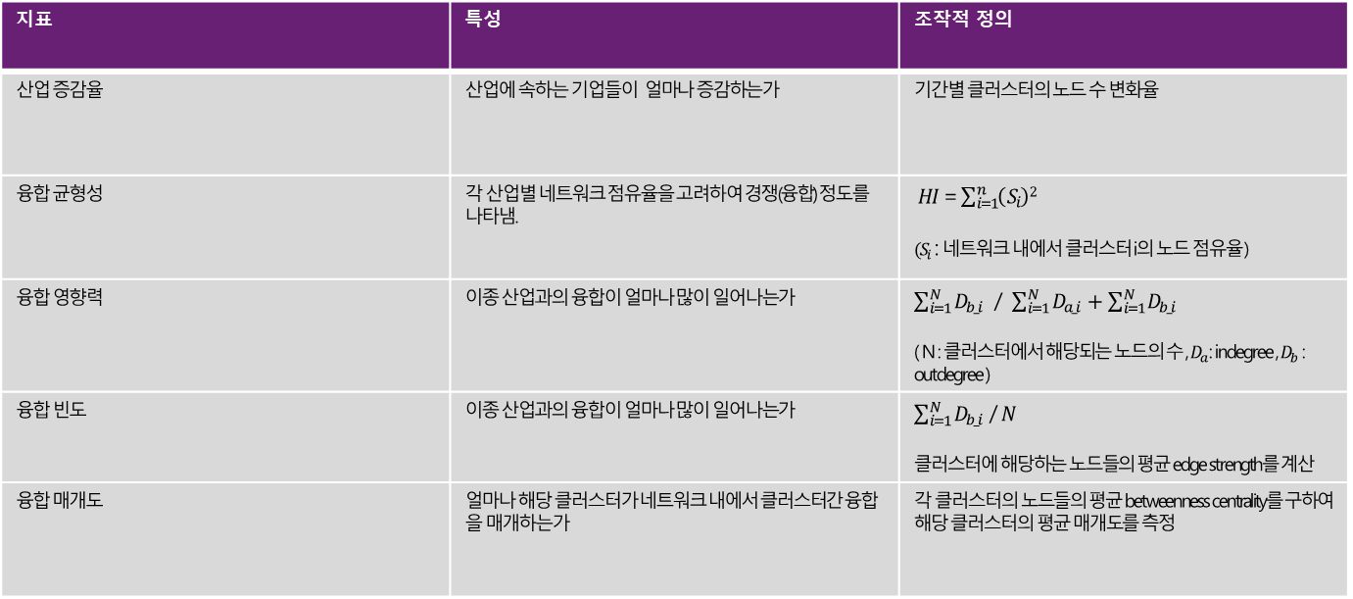
What is Crunchbase?
Democratize the way innovators access opportunity.
지표 정의
지표 | 특성 | 조작적 정의
산업 증감율 | 산업에 속하는 기업들이 얼마나 증감하는가 | 기간별 클러스터의 노드 수 변화율
융합 균형성 | 각 산업별 네트워크 점유율을 고려하여 경쟁(융합) 정도를 나타냄. | $HI$ = $\sum_{i=1}^{n}{\left(S_{i}\right)2}$ $(S_{i}$ : 네트워크 내에서 클러스터 i의 노드 점유율 )
융합 영향력 | 이종 산업과의 융합이 얼마나 많이 일어나는가 | $\sum_{i=1}^{N}{D_{b_i} }$/ $\sum_{i=1}^{N}{D_{a_i} + }\sum_{i=1}^{N}{D_{b_i} }$ ( N : 클러스터에서 해당되는 노드의 수 , $D_{a}$: indegree , $D_{b}$ : outdegree )
융합 빈도 | 이종 산업과의 융합이 얼마나 많이 일어나는가 | $\sum_{i=1}^{N}{D_{b_i} }$/ $N$ 클러스터에 해당하는 노드들의 평균 edge strength를 계산
융합 매개도 | 얼마나 해당 클러스터가 네트워크 내에서 클러스터간 융합을 매개하는가 | 각 클러스터의 노드들의 평균 betweenness centrality를 구하여 해당 클러스터의 평균 매개도를 측정

Slide 8
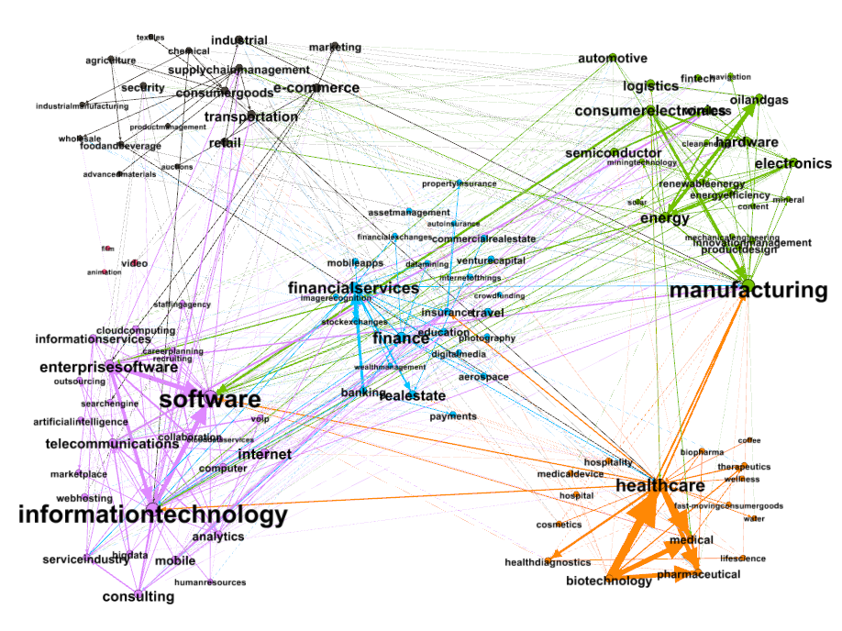
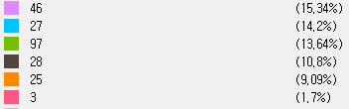
Research Topics
From Crunchbase
Acquirer & Acquiree categories co-occurrences
기간: 2010.01.01~2012.12.31 (3 years)
대상: M&A 에 관여한 기업들(110)
내용 :기업들의 category 를 키워드 네트워크로 생성(cutoff 2)
46번 클러스터 : 소프트웨어
27번 클러스터 : 금융
97번 클러스터 : 천연자원&제조
28번 클러스터 : 물류
25번 클러스터 : 헬스케어

Slide 9
Research Topics
From Crunchbase
Period 1
 | 소프트웨어 1905 | 금융 2755 | 천연자원&제조 1175 | 물류 320 | 헬스케어 534
소프트웨어 | (37%) | 27% | 17% | 19% | 18%
금융 | 42% | (45%) | 33% | 46% | 34%
천연자원&제조 | 10% | 13% | (33%) | 13% | 17%
물류 | 4% | 6% | 6% | (14%) | 6%
헬스케어 | 5% | 6% | 8% | 5% | (23%)
Period 1

Slide 10
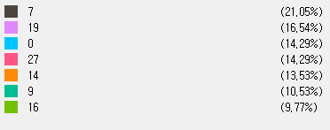
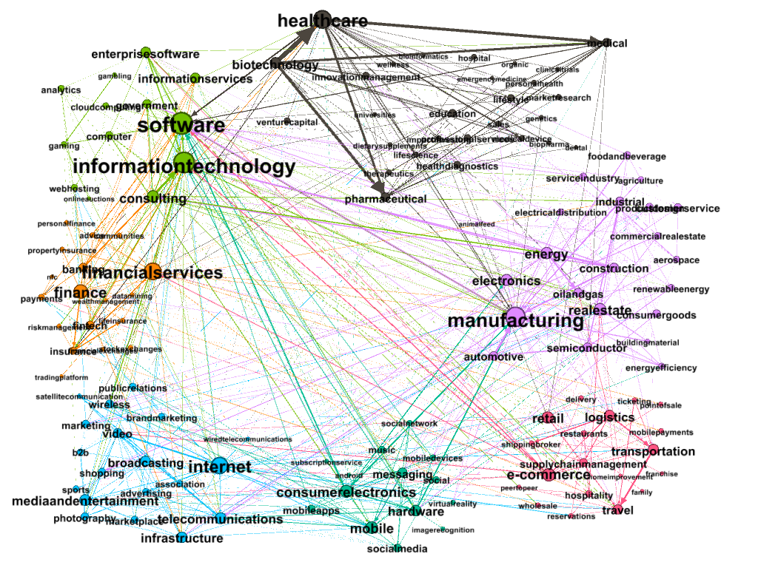
Research Topics
From Crunchbase
Acquirer & Acquiree categories co-occurrences
기간: 2013.01.01~2015.12.31 (3 years)
대상: M&A 에 관여한 기업들(312)
내용 :기업들의 category 를 키워드 네트워크로 생성(cutoff 2)
7번 클러스터 : 헬스케어
19번 클러스터 : 제조
0번 클러스터 : 방송&통신
27번 클러스터 : 물류
14번 클러스터 : 금융
9 번 클러스터 : 모바일 앱
16 번 클러스터 : 소프트웨어 & 정보기술

Slide 11
Research Topics
From Crunchbase
Period 2
 | 헬스케어 520 | 제조 2284 | 물류 267 | 금융 536 | 모바일 앱 1368 | 소프트웨어&정보기술 1555
헬스케어 | (35.1%) | 10% | 7.8% | 11.5% | 5% | 7.9%
제조 | 3% | (44%) | 8% | 8% | 2% | 11.5
물류 | 3% | 6.5% | (20.5%) | 7% | 4.3% | 4.6%
금융 | 5% | 7.8% | 10% | (18%) | 11.5% | 28.5%
모바일 앱 | 15.5% | 16.3% | 17.9% | 19% | (35.9%) | 6.6%
소프트웨어&정보기술 | 38.2% | 12.5 | 33% | 34% | 38.5% | (25.4%)

Slide 12
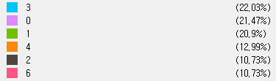
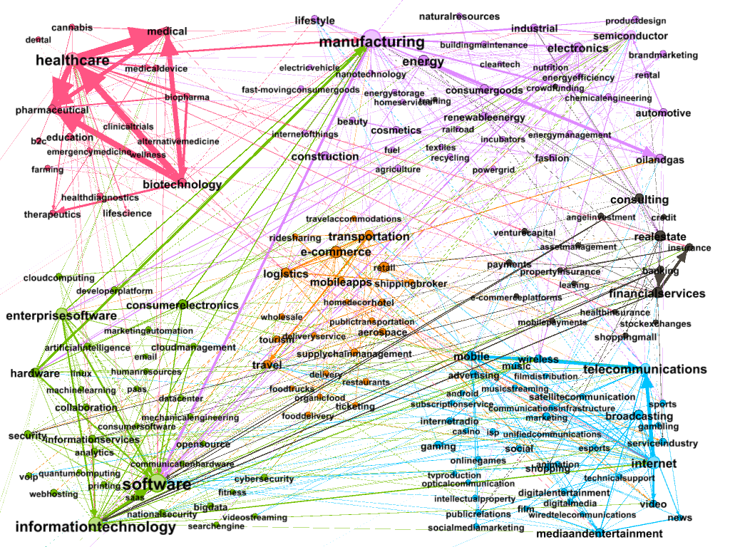
Research Topics
From Crunchbase
Acquirer & Acquiree categories co-occurrences
기간: 2016.01.01~2020.01.14 (4 years)
대상: M&A 에 관여한 기업들(566)
내용 :기업들의 category 를 키워드 네트워크로 생성(cutoff 2)
3번 클러스터 : 인터넷 & 모바일
0번 클러스터 : 제조
1번 클러스터 : 소프트웨어
4번 클러스터 : 물류 & 이커머스
2번 클러스터 : 금융
6 번 클러스터 : 헬스케어

Slide 13
Research Topics
From Crunchbase
Period 3
 | 인터넷&모바일 2484 | 제조 3311 | 소프트웨어8248 | 물류 & 이커머스4056 | 금융 | 헬스케어 9447
인터넷&모바일 | (44%) | 5.4% | 5.8% | 8% | 10% | 7%
제조 | 6.7% | (39%) | 8% | 12% | 4% | 9%
소프트웨어 | 20% | 19.6% | (36.6%) | 21% | 28% | 12%
물류 & 이커머스 | 7% | 8.6% | 6% | (34%) | 12% | 10%
금융 | 3.5% | 5.3% | 23.8% | 7% | (40%) | 15%
헬스케어 | 20% | 20% | 17.2% | 16.8% | 8% | (50%)

Slide 14
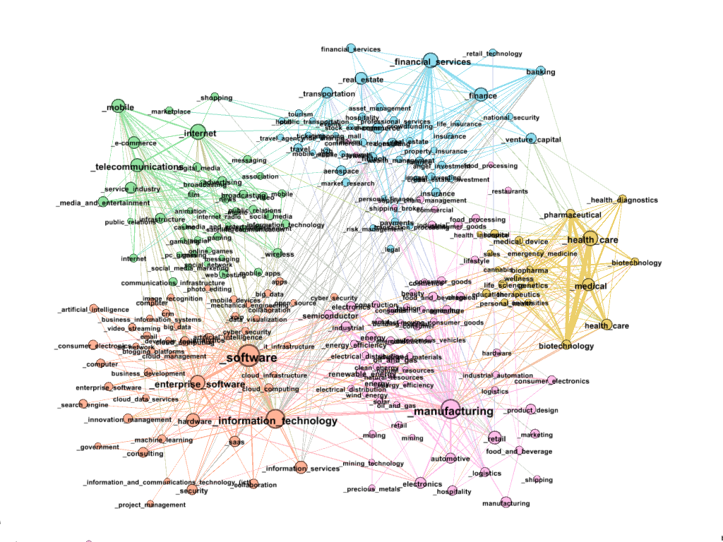
Research Topics
From Crunchbase
Whole_Period Network

Slide 15
Period | 주요 산업 | 산업 비중 | 종합
Period1 (2010~2012) | 소프트웨어 금융 천연자원&제조 물류 헬스케어 | 소프트웨어 : 15.34% 금융 : 14.2% 천연자원 & 제조 : 13.64% 물류: 10.8% 헬스케어: 9.09% | 헬스케어 산업과 소프트웨어 산업간 융합이 다른 산업간 융합에 비해 강함. 제조 (Manufacturing) 과 헬스케어 산업간 융합도 주목할 만함. 물류 산업과 소프트웨어 산업간 융합도 빈번. 제조 산업과 소프트웨어 산업간 융합도 빈번.
Period2 (2013~2015) | 제조 방송&통신 물류 금융 모바일 앱 소프트웨어 & 정보기술 | 제조: 16.54% 헬스케어: 21.05% 물류 : 14.29% 금융 : 13.53% 모바일 앱 : 10.53% 소프트웨어 & 정보기술: 9.77% | 노드의 크기(degree)가 전반적으로 커졌으며 클러스터 수 ↑ 방송&통신, , 모바일 앱 관련 노드 수 증가 (새로운 출현) 모바일 앱 산업과 헬스케어 산업간 융합을 확인할 수 있음. 제조 산업의 automotive 노드가 software 노드와의 연결 이 지난 period 부터 계속해서 증가. 헬스케어 산업과 소프트웨어 산업간 융합이 지난 period 부터 계속 증가. 금융 산업이 informationtech, Analytics, cloudcomputing 등 소프트웨어 & 정보기술 산업과 융합이 생겨나기 시작. 해당 period에서 헬스케어 산업은 이종 산업보단 동일 산업군에서의 연결이 빈번.
Period3 (2016~2020) | 인터넷 & 모바일 제조 소프트웨어 물류 & 이커머스 금융 헬스케어 | 인터넷 & 모바일: 22.03% 제조 : 21.47% 소프트웨어 : 20.9% 물류 & 이커머스 : 12.99% 금융 : 10.73% 헬스케어 : 10.73% | 헬스케어 산업은 여전히 동일 산업군에서의 연결이 강하지만, 이전 period에비해 다른 산업과의 융합이 다소 증가. 헬스케어 산업이 제조, 금융 산업과의 융합 증가. 물류 & 이커머스 클러스터의 logistics 노드는 여전히 소프트웨어 클러스터의 software, informationtech와도 연결이 강하며, 헬스케어클러스터에서 노드가 가장 큰 (degree ↑) healthcare, Biotechnology와 연결이 되어있음. 금융산업은 이전 period부터 계속 소프트웨어 산업과 융합이 강함. 물류 & 이커머스 산업의 food delivery 노드와 제조 산업의 manufacturing 노드의 연결이 생김. 제조 산업의 automotive 노드가 소프트웨어클러스터의 artificial intelligence 노드와의 연결이 생김 소프트웨어 산업의 artificial intelligence 노드가 물류 & 이커머스 산업의 transportation 노드와 연결됨.

Slide 16
Research Topics
From Crunchbase
Whole period (static table)
Cluster | 노드 점유율 | 산업 증감율 | 융합 균형성 | 융합 영향력 | 융합 빈도 | 융합 매개도
Manufacturing Industrial | 33.56% | Period1→2 : 80→129 (61%증가) , Period2→3: 129→171(32%증가) | 2301.86 | 0.393 | 4.73 | 0.2157*10⁻²
Internet & Mobile | 19.83% |  | 2301.86 | 0.556 | 6.51 | 0.1769*10⁻²
Software(IT) | 18.98% | Period1→2 : 76→149(96%증가) , Period2→3: 149→144(3%감소) | 2301.86 | 0.526 | 10.41 | 0.229*10⁻²
Financial Services | 18.31% |  | 2301.86 | 0.537 | 7.07 | 0.2094*10⁻²
Health Care | 9.32% | Period1→2 : 32→72(55%증가) , Period2→3: 72→76(5%증가) | 2301.86 | 0.238 | 7.47 | 0.2148*10⁻²
노드의 점유율은 제조 클러스터가 가장 높으며 시간이 흐름에 따라 노드의 수도 계속하여 증가하는 추세를 보임.
소프트웨어 클러스터 노드 수 는 period1 에서 2 로 갈 땐 , 96% 가량 크게 증가하는 추세를 보였으나 period2 에서 3 로 갈 땐 오히려 3% 감소.
융합 균형성을 볼 때, 수치가 1,500~2,500 인 점을 미루어 보아 일정 부분에 융합이 집중된 점을 알 수 있음.
융합 영향력 측면에서 인터넷 & 모바일 , 소프트웨어 ( IT 분야) , 금융 서비스 클러스터가 융합 측면에서 큰 영향력을 행사함.
Notes:
https://www.sciencedirect.com/topics/computer-science/clustering-coefficient
https://stats.stackexchange.com/questions/61587/understanding-gephi-statistics

Slide 17
Research Topics
From Crunchbase
산점도를 보면 , 전체 네트워크에서 융합의 영향력도 높고 강도도 높은 클러스터는 금융, 인터넷 & 모바일, 소프트웨어 클러스터며 특히 소프트웨어가 높음.
Notes:
https://www.sciencedirect.com/topics/computer-science/clustering-coefficient
https://stats.stackexchange.com/questions/61587/understanding-gephi-statistics

Slide 18
Research Topics
From Crunchbase
산점도를 보면 , 점유율도 높으면서 융합 영향력이 높은 클러스터는 제조 클러스터가 유일함.
Notes:
https://www.sciencedirect.com/topics/computer-science/clustering-coefficient
https://stats.stackexchange.com/questions/61587/understanding-gephi-statistics

Slide 19
Research Topics
From Crunchbase
.
Notes:
https://www.sciencedirect.com/topics/computer-science/clustering-coefficient
https://stats.stackexchange.com/questions/61587/understanding-gephi-statistics

Slide 20
Research Topics
From Crunchbase
.
Notes:
https://www.sciencedirect.com/topics/computer-science/clustering-coefficient
https://stats.stackexchange.com/questions/61587/understanding-gephi-statistics

